Slide 1
第四单元 生物圈中的绿色植物（二）
01
考点解读
02
考点梳理
03
真题剖析
04
同步训练

Slide 2
考点解读
01

Slide 3
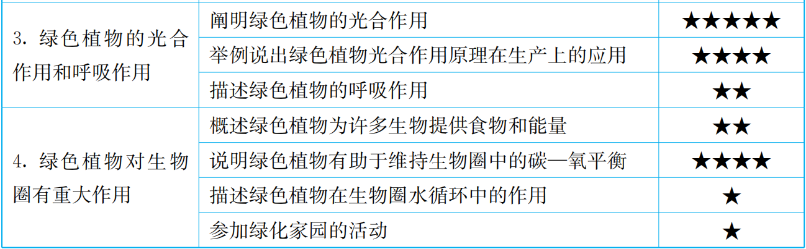

Slide 4
考点梳理
02

Slide 5
（第三讲）1.探究实验：“绿叶在光下制造淀粉”。
（1）实验过程：①暗处理一昼夜（目的是 ）→②叶片部分遮光（目的是设置 ，变量：有光和无光），并在光下照射几个小时（进行光合作用）→③水浴加热（目的是去掉叶绿素以免影响颜色判断；利用酒精脱去叶片中的叶绿素，酒精易燃所以要隔水加热）→④清水漂洗（目的减少叶绿素的影响），滴加碘液（目的是检验 ）→⑤清水漂洗（目的去掉碘液颜色），观察变化。
（2）实验现象：叶片 部分变蓝（淀粉遇到碘液变蓝色）， 部分不变蓝。
（3）实验得出两个结论：绿叶在光下制造了淀粉；光合作用需要 。
运走耗尽叶片中原有的淀粉
对照实验
是否存在淀粉
未遮光
遮光
光

Slide 6
2.实验：光合作用放出氧气。
（1）实验过程：①收集光合作用产生的气体→②将快要熄灭的火柴棍伸入收集的气体中。
（2）实验现象：快要熄灭的火柴棍复燃（氧气具有 的作用）。
（3）实验结论：光合作用产生 。
3.实验：光合作用需要二氧化碳。
（1）实验过程：①暗处理一昼夜→②设置对照（变量：有无二氧化碳）并在光下照射（进行光合作用）几个小时→③水浴加热→④清水漂洗，滴加碘液→⑤清水漂洗，观察颜色变化。
（2）实验现象：放有清水的装置中的叶片变蓝；放有 溶液的装置中的叶片不变蓝。
（3）实验结论： 是光合作用的原料。
助燃
氧气
氢氧化钠
二氧化碳

Slide 7
4.叶片的结构。
（1）表皮：属于保护组织，分上、下表皮，细胞排列紧密，无色透明，外有角质层。表皮上面分布着一些由保卫细胞围成的气孔。气孔是气体进出叶片的门户，也是水分散失的通道。气孔的开闭是由 控制。
（2）叶肉：属于营养组织，由许多叶肉细胞组成，内含大量的叶绿体。叶肉的上层是 ，细胞圆柱形排列整齐多叶绿体；下层是 ，细胞不规则排列疏松少叶绿体。
（3）叶脉：主要属于输导组织，分布在叶肉内，内有机械组织（支持作用）和输导组织，输导组织分为导管（输送水和无机盐）和 （运输有机物）。
保卫细胞
栅栏组织
海绵组织
筛管

Slide 8
5.光合作用的概念、公式、实质及意义。
（1）光合作用的概念：绿色植物通过 利用光能，把二氧化碳和水转化成贮存能量的有机物（主要是淀粉），并且释放出 的过程叫光合作用。
（2）光合作用的公式：二氧化碳+水 有机物（贮存能量）+氧气
（3）光合作用的实质：制造 ，贮存 。
（4）光合作用的意义：光合作用制造的有机物，不仅满足了自身的生长、发育、繁殖的需要，也为生物圈中的其他生物提供了基本的生物来源。
6.绿色植物光合作用原理在生产上的应用。
以下方法可以增强光合作用，提高作物产量：
（1）延长光合作用时间：大棚种植。（2）增大光合作用的总面积：合理密植、立体种植。（3）增加光照强度。（4）增加二氧化碳浓度。（5）立体农业：复种，间作，混种，套种。
叶绿体
氧气
光能
叶绿体
有机物
能量

Slide 9
（第四讲）1.呼吸作用。
（1）呼吸作用的概念：细胞利用 ，将有机物分解成 ，并且将储存在有机物中的 释放出来，供给生命活动的需要，这个过程叫呼吸作用。
（2）呼吸作用的表达式：
有机物（储存着能量）+氧气 二氧化碳+水+能量
（3）呼吸作用的实质：分解有机物，释放能量。
（4）呼吸作用的意义：植物呼吸作用释放的能量一部分是植物体进行各项生命活动不可缺少的动力，另一部分转化成 释放出去。
（5）呼吸作用强度的影响因素：①温度；②水分；③氧气；④二氧化碳。
（6）呼吸作用农业应用：①深耕松土；②增大昼夜温差；③延长果实贮藏时间。
氧气
二氧化碳和水
能量
线粒体
热能

Slide 10
2.蒸腾作用。
（1）蒸腾作用的概念：水分从活的植物体表面以 状态散失到大气中的过程。
（2）蒸腾作用的器官： 是进行蒸腾作用的主要器官，表皮的 可以控制气孔的开放和关闭。
（3）蒸腾作用的过程：土壤中的水分→根茎叶的 →气孔→大气。
（4）蒸腾作用的意义：①可降低植物的温度，使植物不至于被灼伤；②它是根吸收 和促使水分在体内运输的主要动力；③可促使溶解在水中的无机盐在体内运输；④可增加大气湿度，降低环境温度，提高降水量，促进生物圈水循环。
（5）影响因素：①光照：较强的光照提高了空气的湿度和叶片的温度，使叶内水分气化过程加速，蒸腾作用加强；②湿度：较大的湿度使水分汽化速度减慢，蒸腾作用减弱。
水蒸气
叶
保卫细胞
导管
水分

Slide 11
（第五讲）2.绿色植物在生物圈中的作用。
（1）为其他生物提供 。绿色植物通过光合作用制造有机物并贮存了能量。这些有机物和能量不仅供给植物本身的需要，而且是生物圈中其他生物和人类食物及能量的来源。
（2）维持生物圈中的 平衡。绿色植物通过光合作用吸收二氧化碳释放出氧气，维持大气中的碳—氧平衡。
（3）参与并促进了生物圈中的 循环。绿色植物通过蒸腾作用参与了生物圈中的水循环，并对稳定水循环具有重要的作用。
（4）涵养水分、防止水土流失、调节气候、防风固沙、美化环境、挡风吸尘、消毒杀菌、消除噪音。绿色植物在防风固沙、美化环境、消毒杀菌、消除噪声等方面发挥着不可替代的重要作用。绿色植物在生物圈中占据最重要的地位，是最基本的生物成分。对生物圈的存在和发展起着决定性的作用。
物质和能量
碳—氧
水

Slide 12
真题剖析
03

Slide 13
（第三讲）例1（2020·广安）下列关于“绿叶在光下制造淀粉”实验的相关叙述中，正确的是（ ）
A.把天竺葵放在黑暗处一昼夜的目的是让叶片脱色
B.这个实验同时证明了光是光合作用的必要条件
C.将叶片放在酒精中隔水加热的目的是溶解叶片中的叶绿体
D.滴加碘液后，叶片的遮光部分变蓝
【答案】B
【解析】A.选作实验材料的天竺葵在实验前已经进行了光合作用，叶片里面储存了丰富的淀粉，如不除去叶片中原有的淀粉会对实验结果造成影响。所以把盆栽的天竺葵放黑暗处一昼夜目的是为了耗尽或者运走叶片中原有的淀粉，A错误。B.“绿叶在光下制造淀粉”这个实验可以证明两个结论，一个是绿叶在光下制造了淀粉，另一个是绿叶只有在光下才能进行光合作用，所以光是光合作用的必要条件，B正确。C.叶绿素是一种色素呈绿色，如果不去掉的话会对实验结果有影响。因为叶绿素容易溶解在酒精中，所以用酒精隔水加热的目的是为了脱去叶片中的叶绿素，C错误。D.叶片见光部分能进行光合作用制造淀粉，因此滴加碘液变蓝色；遮光部分不见光不能进行光合作用，因此滴加碘液后不变蓝色，D错误。

Slide 14
例2（2020·滨州）下列关于“绿水青山就是金山银山”所蕴含生物学知识的叙述
中，不正确的是（ ）
A.绿色植物能固定太阳能，直接或间接为其他生物的生命活动提供能量
B.绿色植物进行光合作用，吸收氧气释放二氧化碳，维持大气中的碳—氧平衡
C.绿色植物通过蒸腾作用提高大气湿度、增加降雨量，促进生物圈的水循环
D.绿色植物能够净化空气：有的能吸收二氧化硫等有害气体，有的能阻滞和吸附灰尘
【答案】B
【解析】A.绿色植物进行光合作用将太阳能固定在有机物中，所制造的有机物一部分用来构建植物体自身，一部分为人类和其他生物提供食物来源，人类和其他生物都直接或间接以植物为食从而获得了能量，A正确。B.绿色植物进行光合作用，吸收的是二氧化碳，释放的是氧气，从而维持大气中的碳—氧平衡，B错误。C.蒸腾作用为大气提供大量的水蒸气，增加空气湿度，降雨量增多，调节气候，这是蒸腾作用在自然界中的作用，C正确。D.绿色植物能够净化空气，如侧柏能吸附灰尘，吸收二氧化硫等有害气体。植物叶片表面多茸毛，粗糙不平，有油脂或黏性物质，能吸附、滞留和黏着一部分粉尘，D正确。

Slide 15
例3（2020·遂宁）光合作用和呼吸作用是绿色植物的重要生理过程，下列说法错误的是（ ）
A.光合作用制造有机物，产生氧气，贮存能量到有机物
B.呼吸作用分解有机物，消耗氧气，释放有机物中能量
C.绿色植物生命活动白天仅由光合作用供能，夜晚仅由呼吸作用供能
D.光合作用和呼吸作用共同维持大气中氧气和二氧化碳的含量相对稳定
【答案】C
【解析】A.光合作用是指绿色植物通过叶绿体，利用光能将二氧化碳和水转化成储存能量的有机物，并且释放出氧气的过程。因此光合作用是制造有机物产生氧气，贮存能量到有机物中的过程，A正确。B.呼吸作用是指细胞利用氧气，将有机物分解成二氧化碳和水，并且将储存在有机物中的能量释放出来的过程。呼吸作用是分解有机物，消耗氧气，释放有机物中能量的过程，B正确。C.光合作用是储存能量的过程，并不能直接为生命活动提供能量。呼吸作用能为生命活动提供能量，绿色植物生命活动所需要的能量，白天和夜晚都是由呼吸作用提供的，C错误。D.呼吸作用消耗氧气，产生二氧化碳；光合作用能吸收二氧化碳，释放氧气。在光合作用中制造的氧气，超过了自身呼吸作用对氧气的需要，其余的氧气都以气体形式排到了大气中，这样就维持了生物圈中二氧化碳和氧气的相对平衡，D正确。

Slide 16
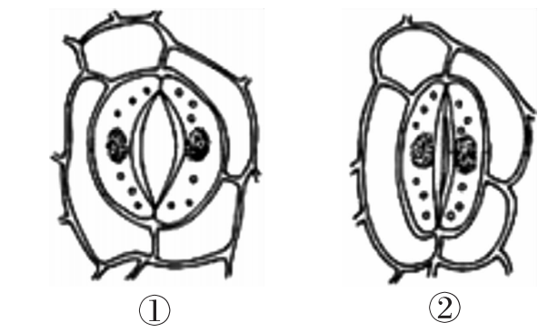
例4（2019·北京）下图为显微镜下蚕豆叶下表
皮气孔的开闭状态，下列叙述正确的是（ ）
A.①状态数量多，不利于植物进行呼吸作用
B.①状态数量多，有利于植物进行光合作用
C.②状态数量多，有利于植物进行蒸腾作用
D.②状态数量多，有利于水和无机盐的运输
【答案】B
【解析】A.气孔是保卫细胞围成的，气孔是气体进出叶片的门户，水分散失的通道。气孔的开闭是由保卫细胞控制：保卫细胞吸水膨胀，气孔张开；保卫细胞失水收缩，气孔关闭。①表示气孔张开，此状态数量多，有利于气体交换，有利于植物进行呼吸作用，A错误。B.①表示气孔张开，如果此状态数量多，则气体进出叶片多，就有更多的二氧化碳进入叶片内从而有利于植物进行光合作用，B正确。C.②状态表示气孔关闭，如果此状态数量多，则气体进出叶片就少，包括水蒸气也不能出来，所以蒸腾作用随之减弱，不利于植物进行蒸腾作用，C错误。D.水和无机盐的运输是依靠蒸腾作用产生的拉力完成的，②状态数量多则表示气孔关闭，不能很好地进行蒸腾作用，因此不利于水和无机盐的运输，D错误。

Slide 17
（第四讲）例1（2020·自贡）下列有关呼吸作用的叙述中，正确的是（ ）
A.同一生物不同细胞呼吸作用强弱一定相同
B.植物细胞在光照条件下也能进行呼吸作用
C.呼吸作用的实质是合成有机物，储存能量
D.贮藏水果时应该保持干燥，提高氧气浓度
【答案】B
【解析】A.呼吸作用的本质是为生命活动提供能量，不同细胞所需能量会有所不同，因此呼吸作用的强弱也会有所不同；此外，植物呼吸作用的强弱受到内外因素的影响，同一植物不同部位的细胞所处的内外环境会有所不同，呼吸作用的强弱也是不尽相同的，A错误。B.植物细胞在光照下需要进行生命活动，所以就需要能量的提供，能量是由呼吸作用来提供的，在有光无光条件下都要进行呼吸作用，B正确。C.呼吸作用把复杂的有机物分解成简单的无机物如二氧化碳、水、无机盐等，并把有机物中的能量释放出来，因此呼吸作用的实质是分解有机物，释放能量，C错误。D.水果在贮藏过程中还是需要进行呼吸作用的，因此为了降低呼吸作用对水果内有机物的消耗，我们要减弱呼吸作用，可以减少水果的水分、降低温度、增加二氧化碳浓度等，而提高氧气浓度会促进呼吸作用更不利于水果的贮藏，D错误。

Slide 18
例2（2020·聊城）在生产生活中对呼吸作用原理的应用，下列四个选项中，与其他三个不同的是（ ）
A.农田被淹后及时排涝 B.把蔬菜、水果放到冰箱里冷藏
C.用粗糙的瓦盆养花 D.农田土壤板结后及时松土
【答案】B
【解析】A植物根的呼吸需要从空气中获取氧气，当农田被水淹后，土壤中的氧气过少，根无法进行有氧呼吸，从而造成烂根；及时排涝，是为了促进根的呼吸作用。B将新鲜蔬果放冰箱冷藏，冰箱里的氧气较少温度更低，这两个条件能很好地抑制蔬菜、水果的呼吸作用，减少呼吸对有机物的消耗，可以延长保鲜时间，这是限制呼吸作用。C粗糙的瓦盆更容易透气，从而让根获得更多的氧气，这是为了促进根的呼吸作用。D农田土壤板结后及时松土，可以增加土壤颗粒的间隙，有利于空气中的氧气渗透进去，让根获得更多的氧气，是为了促进根的呼吸作用。A、C、D都是促进呼吸作用的，而B是抑制呼吸作用，所以B选项与其他三个不同。

Slide 19
例3（2020·德州）德州市在创建全国文明城市过程中，为给中心城区佩戴“绿色项链”，种植了大量树木。工人在移栽树木时，常剪去部分枝叶，以提高成活率。其原因主要是（ ）
A.降低蒸腾作用 B.增强光合作用
C.增强蒸腾作用 D.降低呼吸作用
【答案】A
【解析】A.根是植物体吸收水的主要器官，根吸收水的主要部位是幼根和根毛，移栽植物时要带土，以保护幼根和根毛利于根吸水。但工人在移栽高大树木时会砍掉很多根和枝叶，这样刚移栽的树木就不能很好吸收水分，植物体相对缺水，如再通过蒸腾作用大量失水植物就无法存活。去掉部分枝叶可降低其蒸腾作用，减少水分散失，利于移栽植物成活，A正确。B.光合作用是绿植通过叶绿体利用光能把二氧化碳和水合成有机物，把光能转变成化学能，释放氧气并储存能量的过程。部分枝叶剪掉光合作用变弱，B错误。C.说法与A相反，C错误。D.呼吸作用是有机物在细胞内经过一系列的氧化分解，最终生成二氧化碳和水，并释放能量的过程。部分枝叶被剪呼吸作用降低，但这不是移栽植物时剪掉枝叶的主要原因，主要原因是减少蒸腾作用从而减少植物体内水分散失，有利于移栽植物的成活，D不符合题意。

Slide 20
例4（2019·滨州）下列有关植物蒸腾作用的叙述中，正确的是（ ）
A.阴天移栽植物，是为了降低蒸腾作用
B.随着温度不断升高，蒸腾作用持续增强
C.蒸腾作用促进植物从土壤中吸收水分和无机盐
D.蒸腾作用的强弱与叶片面积的大小有关，叶片面积越小，蒸腾作用越旺盛
【答案】A
【解析】A.新移栽的植物因缺水容易造成成活率降低。缺水的主要原因一方面是移栽时损伤幼根和根毛造成吸收水不足，另一方面是蒸腾作用散失水。移栽植物时去掉部分枝叶、遮阳和选择阴雨天，都能降低蒸腾作用，利于移栽植物的成活，A正确。B.在自然环境中蒸腾作用的强弱受光照强度、环境温度、空气湿度、空气流动情况等因素影响；在一定温度范围内，随着温度不断升高，蒸腾作用也不断增强，但是温度过高时，如果蒸腾作用继续加强，就会造成植物体内缺水，所以这时部分气孔就会关闭，从而蒸腾作用减弱，B错误。C.蒸腾作用会产生拉力，促进导管内水和无机盐的运输，也能促进根对水分的吸收，但是不能促进植物从土壤中吸收无机盐。无机盐的吸收要遵循液体浓度差原理，C错误。D.蒸腾作用主要是通过叶片的气孔进行，与叶片面积的大小有关，叶片面积越小气孔就越少，蒸腾作用越弱，D错误。

Slide 21
（第五讲）例1（2019·聊城）绿色植物在生物圈水循环中起着非常重要的作用。 下列有关生物圈水循环的描述中，错误的是（ ）
A.植物通过根尖成熟区吸收土壤中的水分
B.植物通过筛管将根部吸收的水分运输到叶片
C.叶片中的绝大部分水分以水蒸气形式通过气孔散失到大气中
D.大气中的水蒸气冷凝成水落入土壤供植物吸收
【答案】B
【解析】A.根吸收水分的主要部位是根尖成熟区，植物通过根尖成熟区吸收土壤中的水分这是水循环的一个环节，A正确。B.水分在植物体内的运输也是水循环的一个方面，但是植物茎内运输水分的结构是导管而不是筛管，B错误。C.水分以气态的形式从植物体叶片的气孔散发到体外的过程，叫蒸腾作用。植物体吸收的水分，绝大多数用于植物体的蒸腾作用，蒸腾作用提高了大气湿度，增加了降水，参与了生物圈中的水循环，C正确。D.植物的蒸腾作用能降低大气温度并增加降水，大气中的水蒸气冷凝成水落入土壤被植物吸收，D正确。

Slide 22
例2（2019·潍坊）在管理人员的精心照料下，草木葱茏的白浪河湿地公园成为人们休闲小憩的好去处。下列有关说法错误的是（ ）
A.公园中的植物可以维持碳—氧平衡
B.公园中的动物能促进该生态系统的物质循环
C.垃圾回收利用可提高该湿地的能量传递效率
D.建立湿地公园可以更好地保护生物的栖息地
【答案】C
【解析】A.公园的植物像其他生物一样，通过呼吸作用吸入氧气放出二氧化碳参与碳—氧平衡；但植物特有的是能通过光合作用吸收二氧化碳，产生氧气，维持了碳—氧平衡，A正确。B.动物作为消费者，直接或间接地以植物为食，通过消化和吸收，将摄取的有机物变成自身能利用的物质。这些物质在动物体内经过分解释放能量，同时产生二氧化碳、尿素等物质，这些物质可以被生产者利用。而动物排出的粪便或动物的遗体经过分解者的分解，也能释放出二氧化碳、无机盐等物质。可见动物能促进生态系统的物质循环，B正确。C.湿地公园的能量传递主要在各类食物链中进行，垃圾回收利用可防止环境污染，但不能提高能量传递效率，C错误。D.在湿地原址建立 湿地生态公园，属于生态系统的就地保护，可更好地保护生物的栖息地，D正确。

Slide 23
同步训练
04

Slide 24
（第三讲）2.光合作用是绿色植物的一项重要生理活动。下列有关叙述正确的是（ ）
A.有光无光都能进行光合作用 B.线粒体是光合作用的场所
C.二氧化碳和水是光合作用的原料 D.与生物圈的碳—氧平衡无关
3.大量种植水稻过程中，农民要考虑单位面积上的光照，促进光合作用，提高产量。下列做法最合理的是（ ）
A.合理密植 B.增加氧气浓度
C.合理灌溉 D.合理施肥
C
A

Slide 25
7.“绿叶在光下制造淀粉”的实验中，使用碘液的目的是（ ）
A.溶解叶绿素 B.检验是否产生淀粉
C.促进淀粉分解 D.验证是否产生氧气
11.普利斯特利认为植物能够更新由于蜡烛燃烧而变得污浊的空气，该过程利用的原料是（ ）
A.二氧化碳和水 B.二氧化碳和氧气
C.氧气和有机物 D.氧气和水
B
A

Slide 26
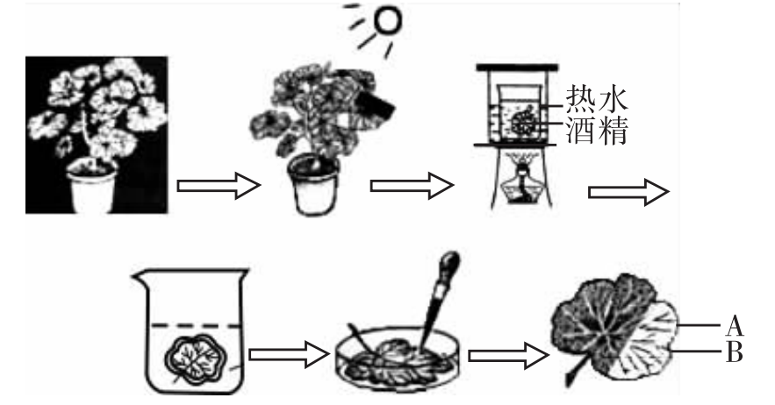
（第三讲）15.某生
物小组利用天竺葵进行
“绿叶在光下制造有机
物”的探究。下图是探
究过程示意图，据图回
答下列问题。
（1）实验中将天竺葵置于黑暗处一昼夜的目的是 。
（2）用黑纸片把叶片的一部分遮盖起来是为了 。
（3）脱色漂洗后叶片变为 色，滴加碘液后 （填字母）部分变蓝。
（4）绿色植物制造的有机物是 。
将叶片原有的淀粉运走耗尽
与不遮的部分形成对照
黄白
A
淀粉

Slide 27
（第四讲）2.暴雨过后菜地积水，导致菜苗烂根，主要原因是土壤中（ ）
A.温度过低 B.养分流失 C.光照不足 D.氧气不足
3.植物体进行蒸腾作用的主要器官是（ ）
A.根 B.花 C.叶 D.种子
5.在农业生产实践过程中，有时要促进植物的呼吸作用，有时又要抑制植物的呼吸作用。下面四个选项中，与其他三个不同的是（ ）
A.农田及时松土 B.低温贮藏水果、蔬菜
C.贮藏粮食时，密闭的粮仓内充加二氧化碳 D.小麦种子晒干后入仓
D
C
A

Slide 28
10.生命活动离不开氧气，下列相关叙述错误的是（ ）
A.种子萌发需要消耗氧气
B.植物呼吸产生氧气，动物呼吸消耗氧气
C.氧气是光合作用的产物
D.细胞利用氧气分解有机物释放能量
11.动植物都可以进行呼吸作用，其实质是（ ）
A.合成有机物，储存能量 B.合成有机物，释放能量
C.分解有机物，储存能量 D.分解有机物，释放能量
B
D

Slide 29
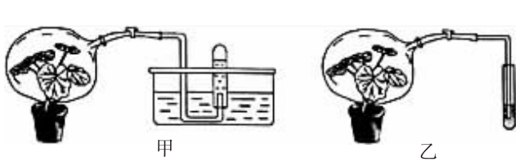
（实战提分）25.（2020·南
通）某兴趣小组的同学为了
验证植物光合作用和呼吸作
用产生的气体，设计了如图
实验装置。请据图回答问题。
（1）将装置甲放在 （填“光照下”或“黑暗处”）一段时间，收集的气体能使带火星的细木条复燃，该气体是 。
（2）将装置乙放在黑暗处一段时间，收集的气体能使澄清的石灰水变 ，该气体是 。
（3）如果利用装置甲验证植物进行光合作用的主要器官是叶，还需准备一套和装置甲相同的装置丙，并将装置丙中的植物进行 处理。设置装置丙的目的是为了和装置甲进行 。
光照下
氧气
浑浊
二氧化碳
去叶
对照

